Slide 1
SKRBIM ZA SVOJE ZDRAVJE

Slide 2
ŠE ZNAŠ POIMENOVATI DELE OBRAZA?
čelo
ČELO
OBRV
UHO
OKO
NOS
LICE
USTA
BRADA

Slide 3
KAJ PA DELE TELESA?

Slide 4
KAKO JE IME TVOJIM PRSTOM?

Slide 5
ČUTILA
SVET OKOLI SEBE ZAZNAVAMO S ČUTILI.
NOS UHO OKO KOŽA JEZIK
VOHAMO
POSLUŠAMO
OPAZUJEMO
TIPAMO
OKUŠAMO
SVOJE ZNANJE O ČUTILIH LAHKO PREIZKUSIŠ NA SPODNJI POVEZAVI.
https://www.youtube.com/watch?v=IvnTFgY9SgE

Slide 6
SKRB ZA ZDRAVJE
POGLEJ SI POSNETEK, KAKO UČENCI SKRBIJO ZA SVOJE ZDRAVJE.
https://www.youtube.com/watch?v=0QUvCECXbBY

Slide 7
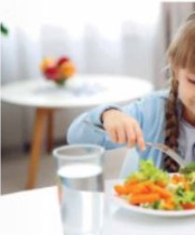
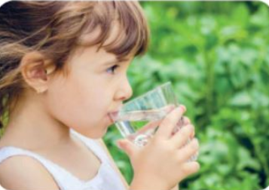
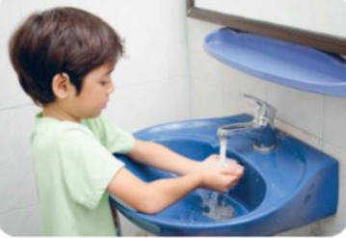
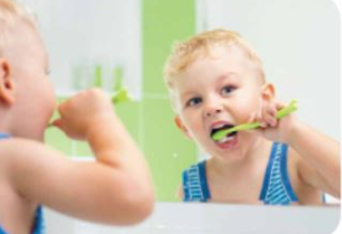
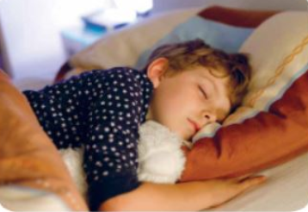
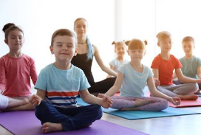
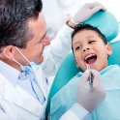
KAKO PA TI SKRBIŠ ZA SVOJE ZDRAVJE? OB SLIČICAH PRIPOVEDUJ STARŠEM.
ZDRAVA PREHRANA
VODA
HIGIENA
GIBANJE
SPANJE
SPROŠČANJE
OBISKI ZDRAVNIKA

Slide 8
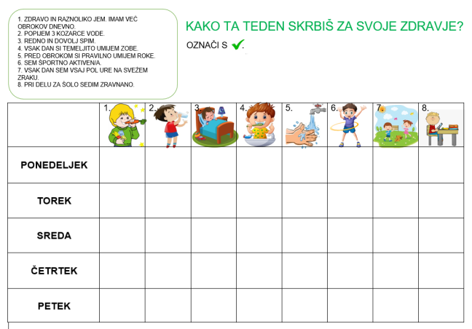
TVOJE NALOGE ZA TA TEDEN:
PREZRAČI SVOJO SOBO, SAJ JE SVEŽ ZRAK POMEMBEN ZA NAŠE ZDRAVJE,
TELOVADI IN RAZGIBAJ SVOJE TELO V HIŠI IN NA PROSTEM,
SPIJ ZADOSTNO KOLIČINO VODE,
SESTAVI PREHRANSKO PIRAMIDO IZ HRANE, KI JO IMAŠ DOMA,
PRIPRAVI ZDRAV PRIGRIZEK,
PRAVILNO SI UMIJ ROKE IN ZOBE,
POSLUŠAJ PRAVLJICO IN SE SPROSTI,
ZVEČER POJDI ZGODAJ SPAT, DA BOŠ ZJUTRAJ SPOČIT,
VSAK DAN IZPOLNI TABELO, KAKO SKRBIŠ ZA SVOJE ZDRAVJE.
NO, PA ZAČNI!

Slide 9
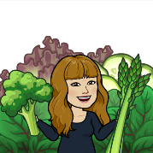
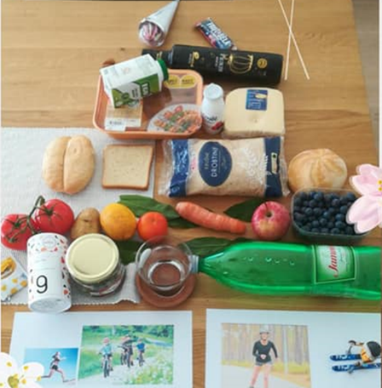
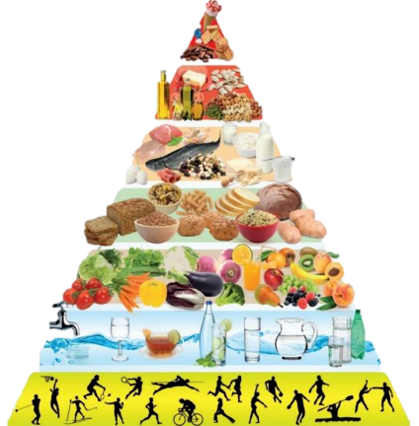
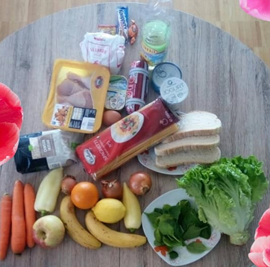
PREHRANA
PREHRANSKA PIRAMIDA JE SLIKOVNI PRIKAZ IZBORA IN KOLIČINE ŽIVIL, KI NAJ JIH JEMO VSAK DAN.
ČE ŽELIŠ, LAHKO SKUPAJ S STARŠI SESTAVIŠ NA MIZI PREHRANSKO PIRAMIDO IZ ŽIVIL, KI JIH IMATE DOMA (GLEJ PRIMER). OB SESTAVLJANJU PIRAMIDE SE POGOVARJAJTE O ZDRAVI PREHRANI.

Slide 10
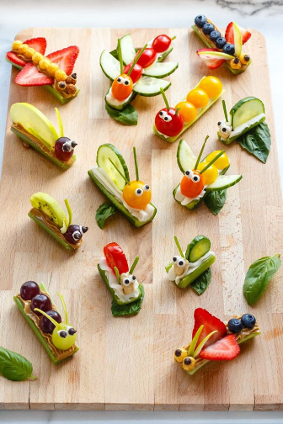
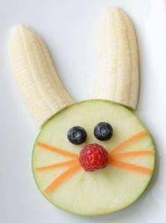
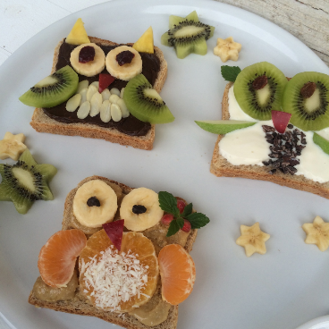
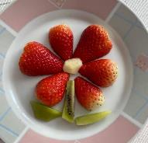
PRIPRAVI ZDRAVO MALICO
ZDAJ ŽE VEŠ, KAJ JE ZDRAVO IN KAJ NI. PRIPRAVI ZDRAV PRIGRIZEK.

Slide 11
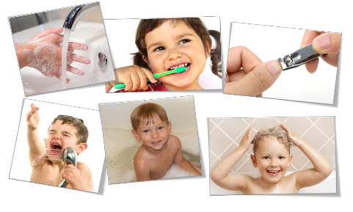
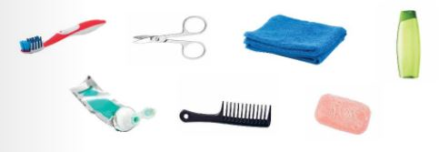
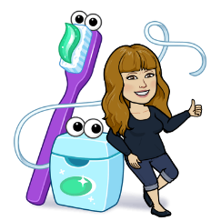
HIGIENA
KAKO SKRBIMO ZA HIGIENO?
KATERE PRIPOMOČKE POTREBUJEMO?
UMIVANJE ROK JE RES POMEMBNO. OGLEJ SI POSNETEK NA SPODNJI POVEZAVI IN PONOVI, KAKO SI PRAVILNO UMIJEMO ROKE. PO OGLEDU SI ROKE TUDI ZARES DOBRO UMIJ.
https://www.youtube.com/watch?v=7JGNsH5uHGY
POSKRBETI JE TREBA TUDI ZA USTNO HIGIENO. OGLEJ SI POSNETEK NA SPODNJI POVEZAVI IN PONOVI, KAKO SI PRAVILNO UMIJEMO ZOBE. PO KOSILU SI ZOBE TUDI ZARES UMIJ.
https://www.youtube.com/watch?v=Or-x6EhAfSo

Slide 12
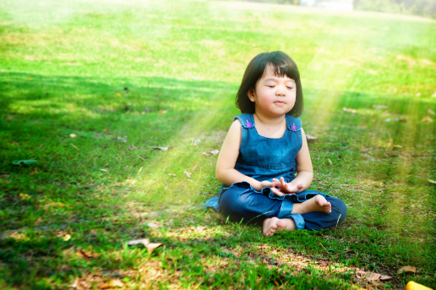
POČITEK, SPROŠČANJE IN SPANJE
POMEMBNO JE, DA SE ZNAŠ SPROSTITI IN POČIVATI TUDI SAM – BREZ TELEFONA, TELEVIZIJE IN DRUGIH ELEKTRONSKIH NAPRAV. OB POSLUŠANJU SPODNJE POVEZAVE SE LAHKO POSKUSIŠ SPROSTITI DOMA. POSNETEK LAHKO POSLUŠAŠ TUDI V POSTELJI PRED SPANJEM.
https://www.youtube.com/watch?v=reOWb5V-2LI

Slide 13
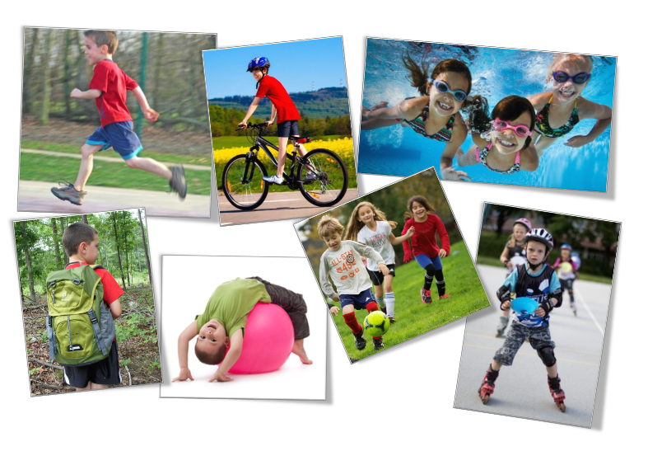
TELOVADBA IN GIBANJE V NARAVI
KAKO RAD TELOVADIŠ V HIŠI, V TELOVADNICI? KAJ RAD POČNEŠ NA SVEŽEM ZRAKU V NARAVI (PLEZAŠ, SKAČEŠ, TEČEŠ, VISIŠ, LOVIŠ RAVNOTEŽJE)? KATERE ŠPORTE IMAŠ RAD?

Slide 14
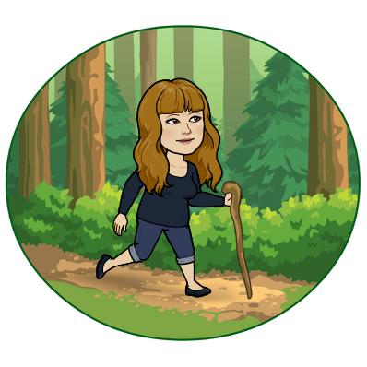
TAKO, ZAKLJUČIL-A SI Z NALOGAMI. POJDI VEN IN SE DANES ČIM VEČ ČASA GIBAJ NA SVEŽEM ZRAKU. SPROSTI SE, UŽIVAJ IN PREŽIVI ČUDOVIT DAN.

Slide 15
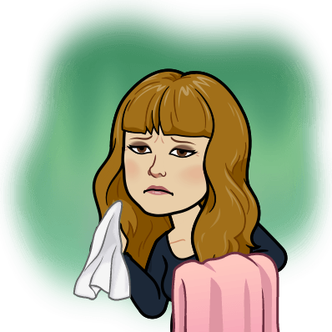
KLJUB TEMU, DA SE PRAVIL ZA ZDRAVO ŽIVLJENJE DRŽIMO, PA VČASIH LAHKO VSEENO ZBOLIMO. VPRAŠAJ STARŠE, ZA KATERIMI OD NAŠTETIH BOLEZNI SI ŽE ZBOLEL/A: ANGINA, NORICE, PREHLAD, GRIPA, ŠKRLATINKA, RDEČKE, PLJUČNICA. TRENUTNO NAJBOLJ AKTUALNA VIRUSNA BOLEZEN JE COVID – 19. ZDRAVSTVENI STROKOVNJAKI SO ZA NOVO BOLEZEN IZBRALI IME COVID-19: »CO« ZA KORONA, »VI« ZA VIRUS, »D« ZA DESEASE, KAR V ANGLEŠČINI POMENI BOLEZEN, 19 PA ZATO, KER SE JE BOLEZEN POJAVILA LETA 2019. ČE TE ZANIMA VEČ, SI LAHKO OGLEDAŠ SPODNJE POVEZAVE (NI OBVEZNO).
- Zgodba o koronavirusu:
https://www.youtube.com/watch?v=_oilcRghRa0
- Razlika med gripo in koronavirusom:
https://www.youtube.com/watch?v=HVK2i28wBsA
- Karantena:
https://www.youtube.com/watch?v=-BOs8ryGPu0
- Lutkovni film: Čiste roke za zdrave otroke:
https://www.youtube.com/watch?v=nMIyiIVqqUE

Slide 16
SVOJE ZNANJE O SKRBI ZA ZDRAVJE LAHKO PREIZKUSIŠ Z IGRICO KOLIKO ZNAM?

